Slide 1
Dott.ssa Debora Ambrosi, Collaboratrice CIRMiB
L’immigrazione a Brescia. Dati 2017/18
Come si affronta la crisi dei migranti?
Buone azioni e cattivi pensieri
Bagolino, Seminario ACLI 29 gennaio 2019

Slide 2
CIRMiB - Centro di Iniziative e Ricerche sulle Migrazioni Brescia
Indaga da 20 anni gli effetti dell’immigrazione in provincia di Brescia
Si occupa di diversi ambiti: dalla ricerca alla formazione, dalla consulenza scientifica all’organizzazione di un centro di documentazione
Collabora con istituzioni locali, associazioni di categoria, enti pubblici e privati

Slide 3
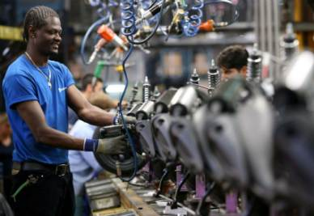
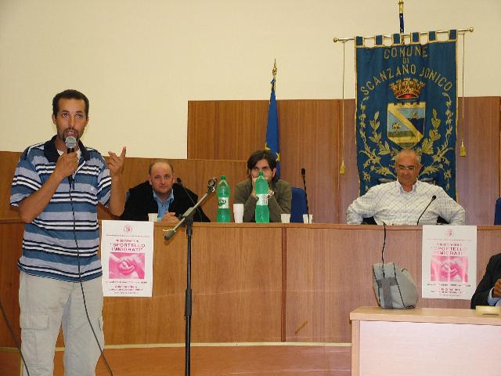
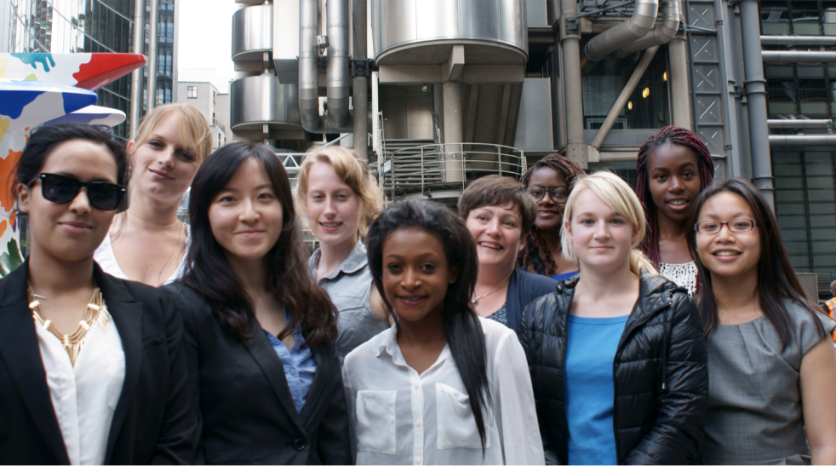
Un clima mutato:
ma la cittadinanza sociale degli immigrati in provincia di Brescia prosegue

Slide 4
Il trend demografico
I cittadini stranieri residenti in provincia di Brescia al 1.1.2018 sono 156.068, pari al 12,4% della popolazione
Rispetto al 2017 (-2.517 unità, pari al - 1,6%)
Trend di decrescita si spiega con trasferimenti di residenza e acquisizioni di cittadinanza
Brescia è passata dal 3° al 2° posto in Lombardia per incidenza %
Dati CIRMiB MigraREport2018

Slide 5
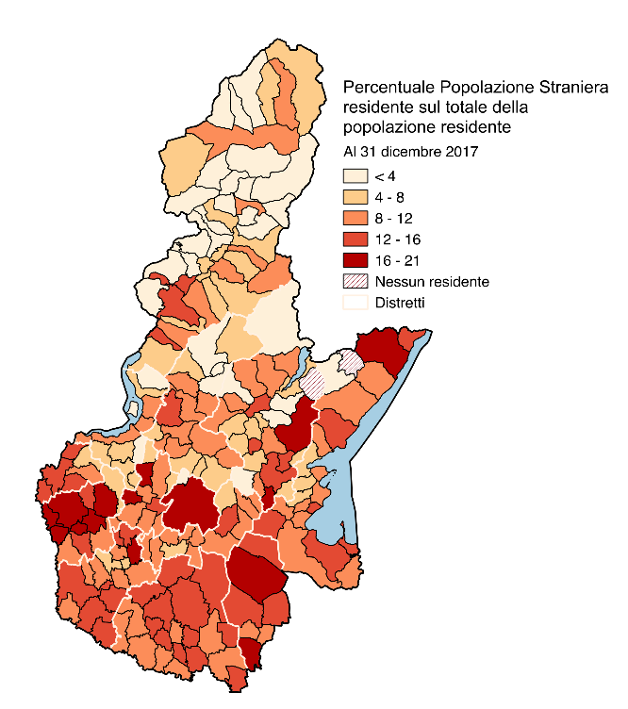
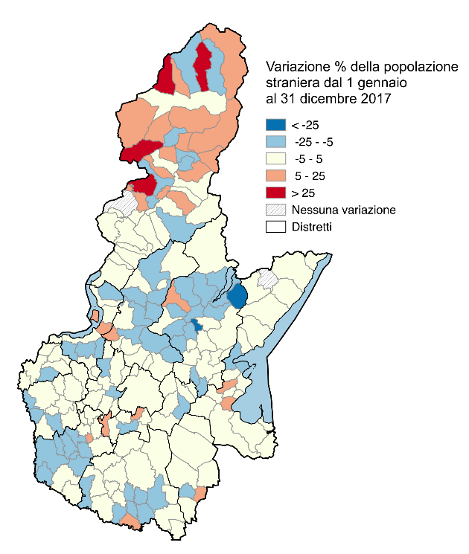
Distribuzione geografica della popolazione straniera residente in provincia di Brescia, al 1 gennaio 2018, espressa come percentuale sul totale della popolazione residente, e variazione rispetto all’anno precedente.
A Brescia città, l’incidenza della popolazione straniera è come sempre più alta che in provincia (18,5% capoluogo vs. 11,2% provincia)
Dati CIRMiB MigraREport2018

Slide 6
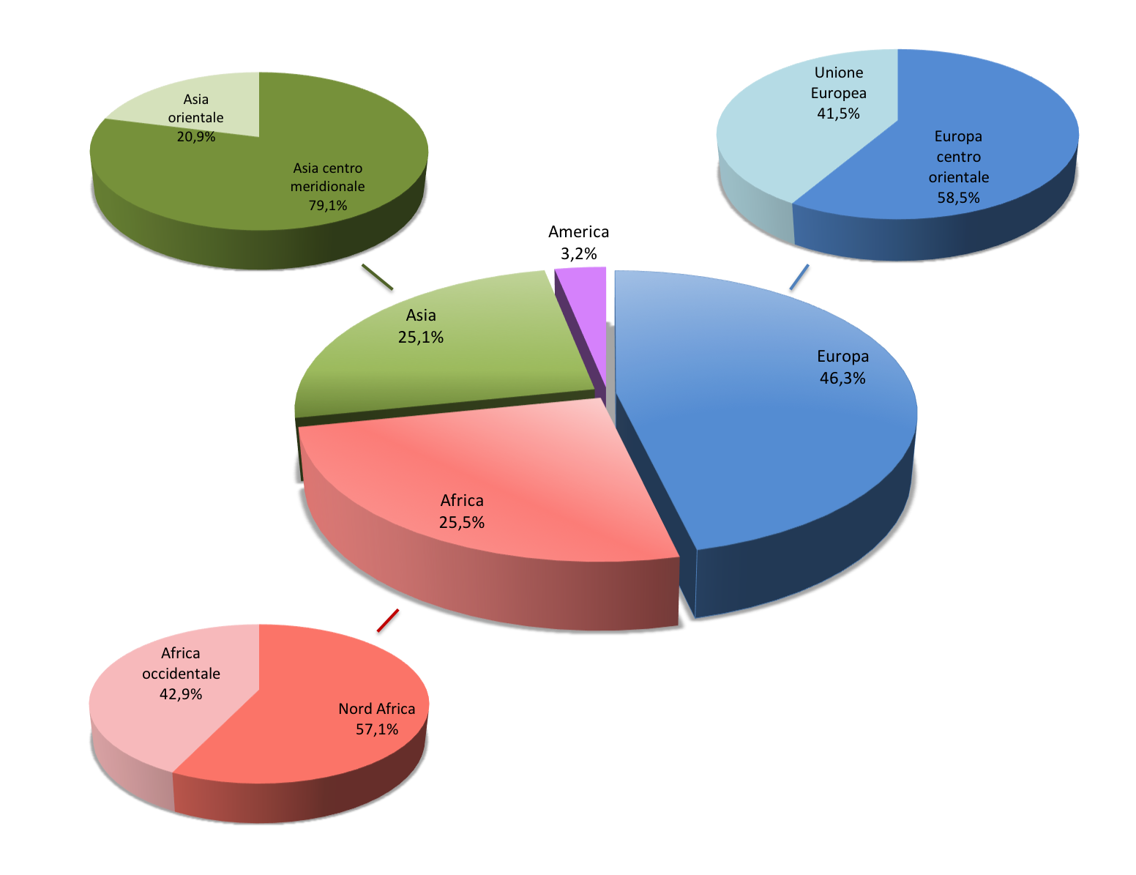
Continenti di provenienza
Dati CIRMiB MigraREport2018

Slide 7
Prime 10 nazionalità a Brescia e provincia - % sul totale
Provincia di Brescia |  | Comune di Brescia
Romania | 15,9 | Romania | 12,0
Albania | 12,0 | Pakistan | 9,8
Marocco | 9,0 | Ucraina | 8,1
India | 8,9 | Moldova | 7,7
Pakistan | 7,7 | Cina | 6,5
Ucraina | 5,0 | Albania | 6,1
Senegal | 4,5 | India | 5,9
Moldova | 3,8 | Egitto | 5,7
Cina | 3,4 | Filippine | 4,6
Egitto | 3,2 | Sri Lanka | 4,5
totale | 156.068 (100%) | totale | 36.354 (100%)
Fonte: Istat, 2018

Slide 8
Verso un consolidamento
Numericamente vi sono più donne (51,2%) che uomini (48,8%) (specialmente 35-49 anni)
Ucraina, Moldova e Romania a maggioranza femminile
Senegal, Pakistan, Egitto, India a maggioranza maschile
L’età mediana della componente maschile è di 31 anni e di quella femminile di 34 anni
Permessi di soggiorno: 123.630 rilasciati nel 2017 (+8% rispetto al 2016) (+33% rispetto al 2006)
Acquisizioni di cittadinanza: 6.273 nel 2017
Gli uomini stranieri manifestano indicatori positivi di permanenza: diventano cittadini prima delle donne e più per requisiti di residenza che non per matrimonio
Dati CIRMiB MigraREport2018

Slide 9
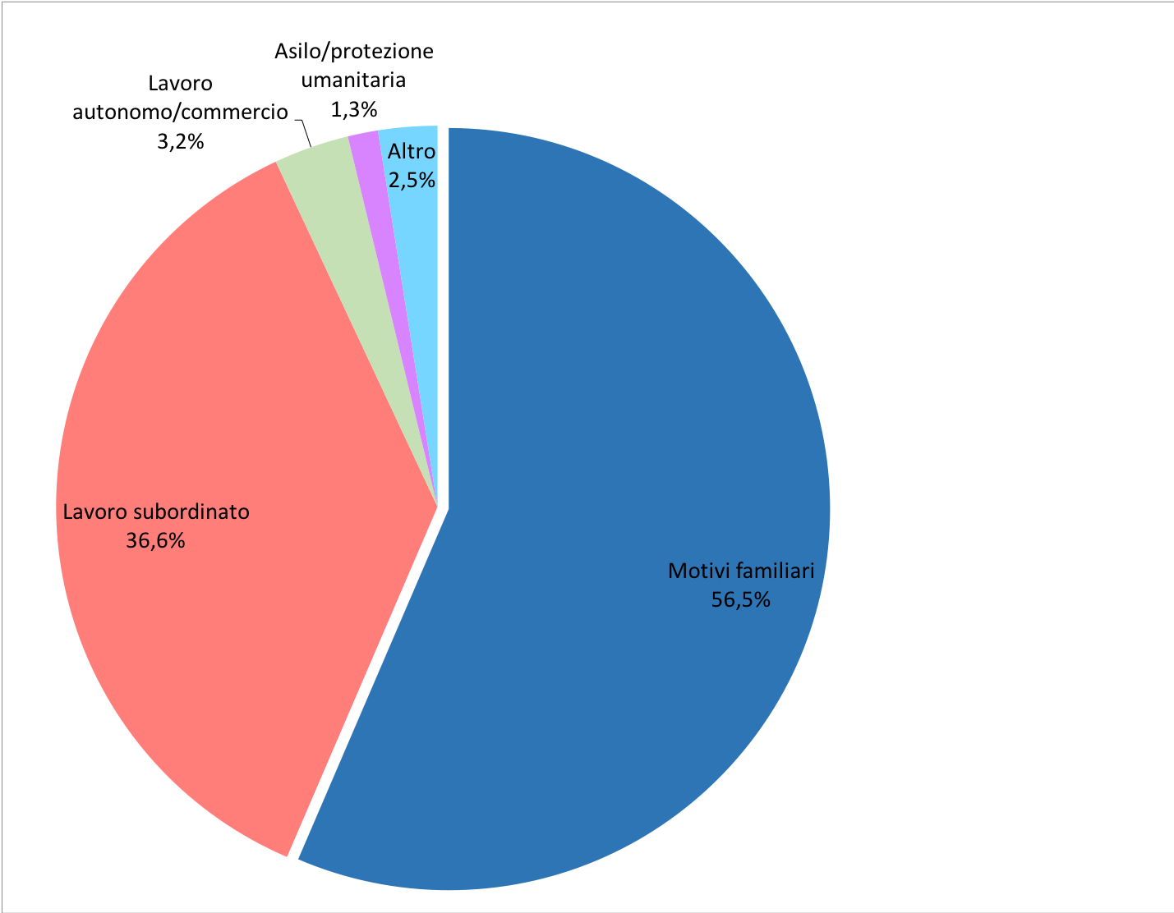
Motivi dei permessi di soggiorno 2017
I permessi per motivi umanitari sono aumentati del 39% dal 2016
Fonte: Ministero dell’Interno 2018

Slide 10
Richieste di asilo 2016-2017
 | Non riconosciuti | Riconosciuti | Totale | % Dinieghi
2016
Italia | 51.170 | 36.666 | 91.102 | 56,2
Brescia | 2.063 | 773 | 2.931 | 70,4
 | Non riconosciuti | Riconosciuti | Totale | % Dinieghi
2017
Italia | 42.700 | 33.867 | 81.527 | 52,4
Brescia | 1.134 | 895 | 2.091 | 54,2
Fonte: Ministero dell’Interno 2018

Slide 11
L’occupazione degli stranieri a Brescia
Tra i residenti stranieri crescono gli occupati (+20.000 unità) e diminuisce il tasso di disoccupazione (- 2,0%)
il tasso di occupazione maschile è leggermente superiore nella popolazione straniera rispetto a quella italiana (75,7% contro il 73,5%),
Il tasso di occupazione femminile è inferiore (49,1% per le donne straniere e 60,3% per le donne italiane)
Cresce l’imprenditoria straniera fra il 2016 e il 2017 (+1,8%)
Fonte: ISTAT 2018
Dati CIRMiB MigraREport2018

Slide 12
Vulnerabilità degli stranieri
Tipologie di contratto più instabili:
Sono cresciuti i contratti a tempo determinato (+7,1% nel 2016 rispetto al 2015)
Sono bruscamente calati i contratti a tempo indeterminato
(-32%)
Il rischio di povertà ed esclusione sociale è quasi il doppio per le famiglie straniere (49,5%) rispetto alle italiane (26,3%) (Istat, La povertà in Italia 2018)
Gli stranieri producono più risparmio, anche a costo di aumentare il rischio povertà: +5,8% di rimesse nel 2017 rispetto al 2016 (Pakistan, India, Senegal, Romania e Marocco ai primi posti)
Etnicizzazione delle filiere lavorative
Dati CIRMiB MigraREport2018

Slide 13
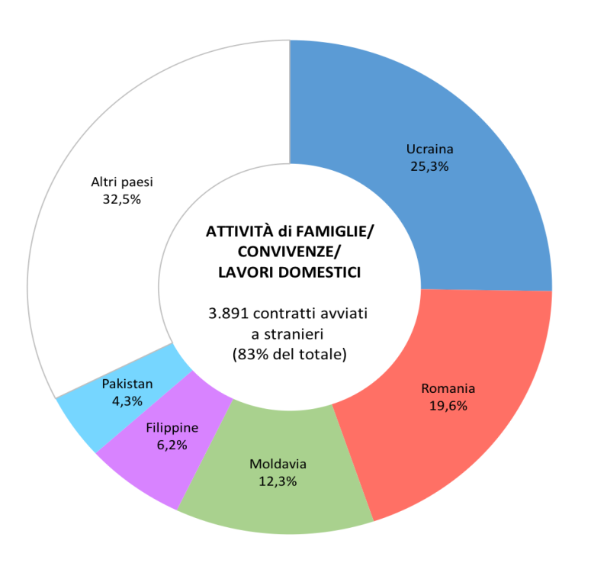
Etnicizzazione delle filiere lavorative

Slide 14
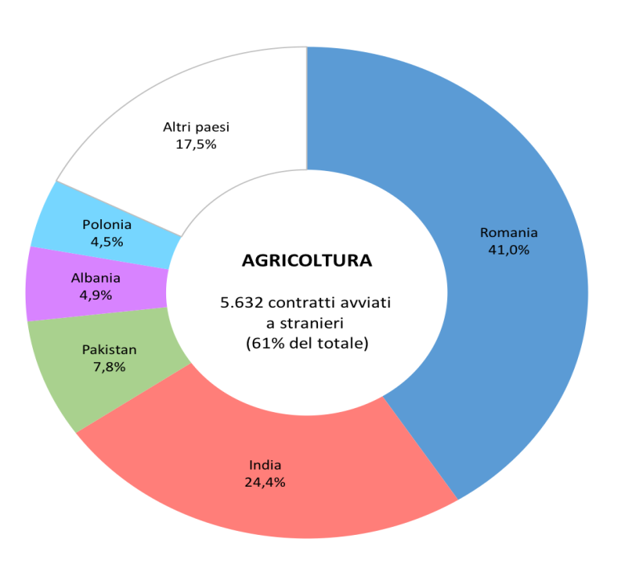
Etnicizzazione delle filiere lavorative

Slide 15
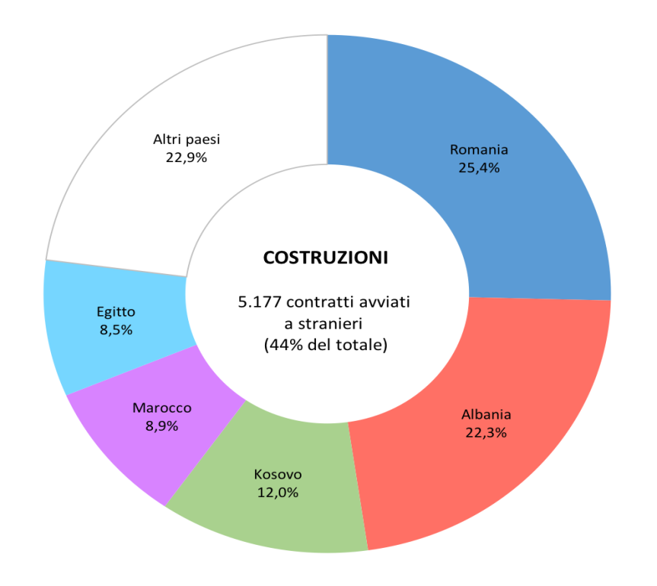
Etnicizzazione delle filiere lavorative

Slide 16
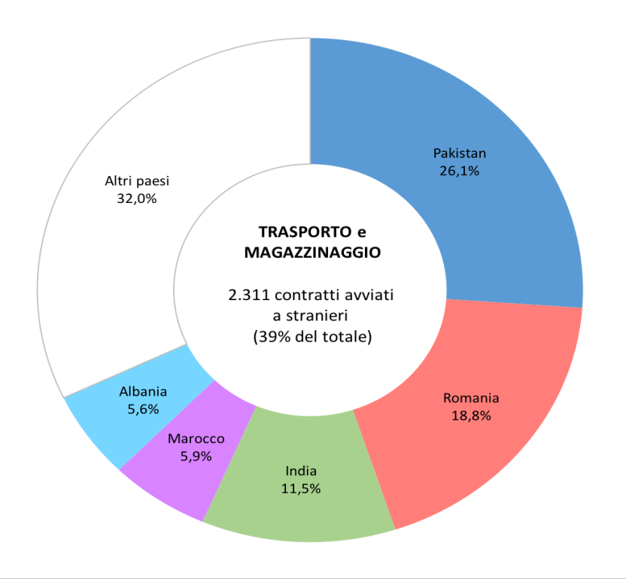
Etnicizzazione delle filiere lavorative

Slide 17
L’Integrazione linguistica Acquisizione della lingua Italiana L2
In provincia di Brescia
Circa 400 stranieri adulti hanno eseguito l’esame di Licenza media nel 2017 (+30% rispetto al 2015)
Circa 1000 stranieri adulti hanno frequentato un corso della Regione-Fondazione ISMU presso CPIA o altri CFP della provincia di Bs nel 2017 - 70% donne – di cui l’85% coniugate; per la metà con la famiglia in Italia
- nazionalità prevalenti: Marocco; Pakistan; India
Dati CIRMiB MigraREport2018

Slide 18
La partecipazione associativa
Partecipa attivamente a qualche associazione in Italia? | Est Europa - Comunitari | Est Europa - Non comunitari | Asia | Nord Africa | Altri Africa | America Latina | Brescia + Bergamo | Totale Lombardia
Sì, composta solo da stranieri | 8,6 | 7,7 | 19,8 | 20,3 | 4,8 | 22,2 | 13,4 | 9,9
Sì, composta da italiani e da stranieri | 28,6 | 24,4 | 9,9 | 33,9 | 27,0 | 55,6 | 24,7 | 16,7
Sì, composta prevalentemente da italiani | 8,6 | 9,0 | 3,3 | 0,0 | 1,6 | 5,6 | 4,4 | 2,9
No | 54,3 | 59,0 | 67,0 | 45,8 | 66,7 | 16,7 | 57,6 | 70,4
Totale | 100 | 100 | 100 | 100 | 100 | 100 | 100 | 100
Dati Survey ORIM 2017

Slide 19
Ha intenzione di trasferirsi altrove?
 | Est Europa - Comunitari | Est Europa - Non comunitari | Asia | Nord Africa | Altri Africa | America Latina | Brescia + Bergamo | Totale Lombardia
No | 88,9 | 80,0 | 82,8 | 83,6 | 67,7 | 63,2 | 79,1 | 76,0
Sì, altrove in Lombardia | - | - | 2,2 | 1,6 | - | 5,3 | 1,1 | 2,3
Sì, altrove in Italia | - | - | 1,1 | 3,3 | 1,5 | - | 1,1 | 1,1
Sì, altrove in Ue | 8,3 | 5,0 | 3,2 | - | 18,5 | 15,8 | 7,1 | 4,9
Sì, altrove in paese Extra-Ue | - | 1,3 | 2,2 | - | 3,1 | - | 1,4 | 1,4
Sì, al mio paese d'origine | 2,8 | 5,0 | 1,1 | 3,3 | 3,1 | 10,5 | 3,4 | 5,5
Non sa | - | 8,8 | 7,5 | 8,2 | 6,2 | 5,3 | 6,8 | 8,8
totale | 100 | 100 | 100 | 100 | 100 | 100 | 100 | 100
Dati Survey ORIM 2017

Slide 20
Brescia
Area elettiva di ospitalità dei migranti

Slide 21
Anticipa i trend nazionali
Aumento dello stock femminile
Il cammino inverso dell’integrazione: da regolari a irregolari
Aumento della disoccupazione dei lavoratori stranieri
La stabilizzazione degli studenti stranieri
Classi o scuole a maggioranza di studenti stranieri
Aumento degli studenti di origine straniera con ottima riuscita scolastica

Slide 22
Promuove azioni pro-integrazione
Voto agli stranieri residenti per i Consigli di circoscrizione
Centri territoriali per l’intercultura
Dialogo aperto della Questura con i rappresentanti di comunità etniche
Progetto «Benvenuti cittadini italiani» della Prefettura per promuovere cittadinanza attiva tra i naturalizzandi
Azioni di rete per il dialogo interreligioso, promossi da Prefettura, Comune di Brescia, Forum terzo settore ecc.
Azioni di solidarietà da parte della Chiesa e delle associazioni di volontariato (accoglienza diffusa negli SPRAR, Co-housing, housing sociale)

Slide 23
Raccoglie lo scontento e il risentimento
Conflittualità locali: dai piccoli comuni alle periferie
Atti normativi discriminatori, poi impugnati e rimossi
Senso di privazione relativa del cittadino risorse scarse per me→ non in assoluto, ma in rapporto ad altri che invece ne usufruiscono
Solidarietà sì, ma coi «distinguo»
Allarme fomentato circa la scarsa «integrabilità» di alcuni migranti

Slide 24
Ricerca di soluzioni semplici, non semplicistiche
a problemi complessi e duraturi
Senza rinunciare a ciò che si è conquistato, alla buona integrazione raggiunta, al patto civico che va ogni volta rinnovato, a dare risposte a domande «politiche»

